Slide 1
Programação III
Java
Prof. Dr. Linder Cândido da Silva
2022
3-<number>

Slide 2
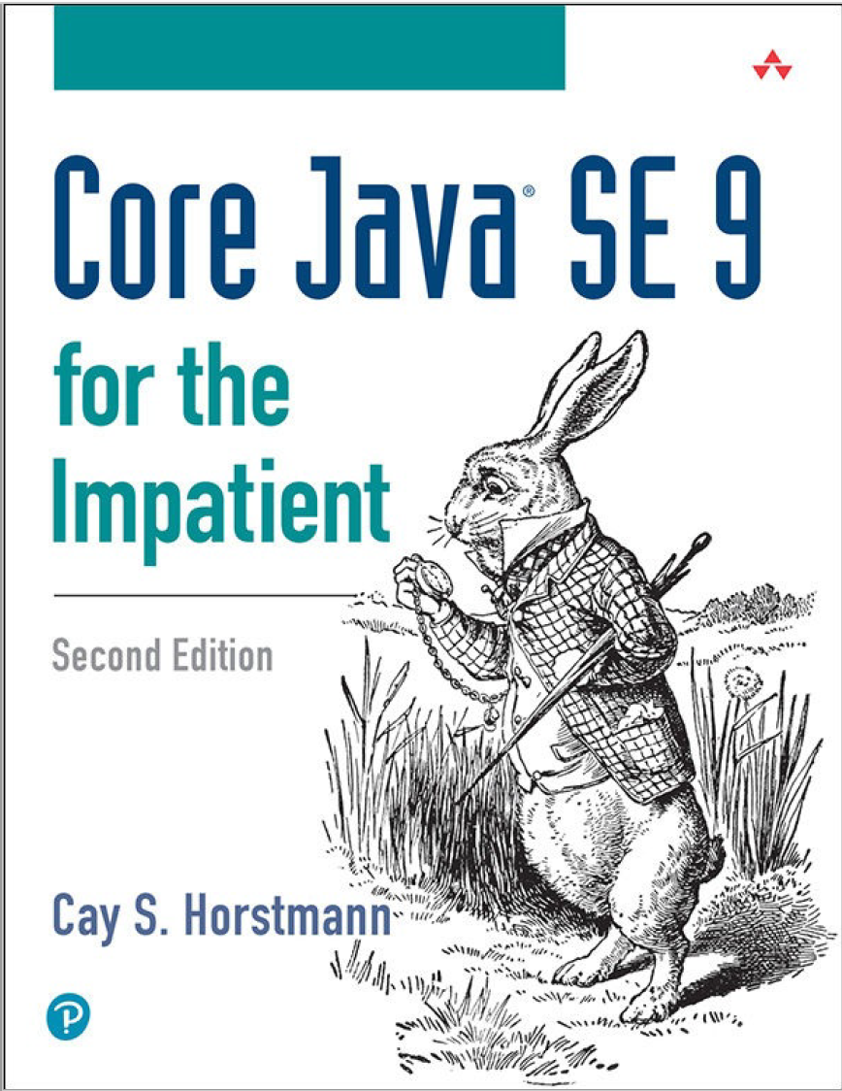
Livro texto
Você pode usar o livro texto que quiser para acompanhar as aulas.
Creio que a 2ª edição do livro “Core Java SE 9 for the Impatient” seja suficiente.
3-<number>

Slide 3
Avaliação
Duas provas cuja média corresponderá a 70% da nota final.
Trabalhos práticos cuja média corresponderá a 30% da nota final.
3-<number>

Slide 4
Visão geral
O que é Java?
Primeiro programa Java (Hello World!).
Compilação e execução.
Estruturas fundamentais de programação em Java
  Chamada de métodos.
  Tipos primitivos de dados.
  Variáveis e constantes.
  Operações aritméticas básicas.
  Operações lógicas e relacionais.
  Strings.
  Entrada e saída básica.
  Controle de fluxo: condicionais e looping.
  Arrays e Array Lists.
Decomposição funcional.
3-<number>

Slide 5
O que é java?
Java é uma plataforma completa para desenvolvimento de aplicações que inclui:
  Uma linguagem de programação orientada a objetos.
  Um ambiente de execução de alta qualidade (Java Virtual Machine).
  Uma enorme biblioteca com código reutilizável.
3-<number>

Slide 6

Java e POO
Como já mencionado, Java é uma linguagem orientada a objetos. Isto significa que os programas desenvolvidos em Java são baseados na composição e interação de unidades de software chamadas de objetos.
Objetos são criados a partir de classes usando o operado new seguido de algum construtor. Uma classe é um tipo de dado abstrato especificado pelo programador. A relação entre objetos e classes é análoga a relação entre um tipo primitivo (e.g., int) e suas variáveis.
Raça = american skimo
Cor = branco
Idade = 5
Sexo = Macho
Dono = João
Classe
Cachorro
Objeto 1
-Raça
-Cor
-Idade
-Sexo
-Dono
Atributos
Raça = bulldog
Cor = preto
Idade = 4
Sexo = Fêmea
Dono = Maria
Objeto 2
Métodos
(públicos ou privados)
-Come()
-Correr()
-Latir()
-Sentar()
-Dormir()
Raça = Pitbull
Cor = Caramelo
Idade = 2
Sexo = Macho
Dono = Luzia
Objeto 3
3-<number>

Slide 7
Java e POO (Cont.)
Todo programa Java precisa ter uma classe com o método principal main().
O método principal especifica o ponto de início de execução do programa e, por isso, tem algumas características especiais que precisam ser atendidas. Por exemplo, o nome é fixo, main(), o tipo de retorno é void, entre outras características.
Veremos mais detalhes sobre o método main em breve quando analizaremos nosso primeiro programa Java.
3-<number>

Slide 8
Visão geral
O que é Java?
Primeiro programa Java (Hello World!).
Compilação e execução.
Estruturas fundamentais de programação Java
  Chamada de métodos.
  Tipos primitivos de dados.
  Variáveis e constantes.
  Operações aritméticas básicas.
  Operações lógicas e relacionais.
  Strings.
  Entrada e saída (básico).
  Controle de fluxo: condicionais e looping.
  Arrays e Array Lists.
Decomposição funcional.
3-<number>

Slide 9
Primeiro programa em Java
/* primeiro programa Java */
public class HelloProg3 {
public static void main(String[] args) { //método principal
System.out.println("Hello alunos de prog 3!!");
}
}
Em verde, na linha 1 e 3, temos a definição de dos tipos de comentário.
Na linha 2, com a palavra reservada class, definimos a classe HelloProg3. O modificador public indica que a classe é visível ao resto do programa. O corpo da classe é delimitado por { }.
Todo programa Java deve ter uma classe com o método main(), o primeiro a ser chamado quando o programa é executado.
A assinatura do método main()define o seguinte:
  public indica que o método é visível fora da classe.
  static indica que o método main() não precisa de um objeto da classe HelloProg3 para ser chamado.
  void indica que o método main() não retorna nenhum valor.
  args é uma referência para um array de String que podem ser passados ao programa.
Em Java, o corpo de qualquer método é delimitado por { }.
3-<number>

Slide 10
Primeiro programa Java (cont.)
/* primeiro programa Java */
public class HelloProg3 {
public static void main(String[] args) { //método principal
System.out.println("Hello alunos de prog 3!!");
}
}
System.out é um objeto da classe PrintStrem que está associado à saída padrão (monitor). A classe PrintStrem possui vários métodos de instância, println() é um deles. Diferente de um método de classe (definido com o modificador static), um método de instância atua sobre um objeto específico e deve ser chamado usando o operador ponto (veja linha 4).
Nota: /* */ e // são usados para comentar o código fonte. Existe um terceiro tipo de comentário usado para gerar documentação /** */
3-<number>

Slide 11
Visão geral
O que é Java?
Primeiro programa Java (Hello World!).
Compilação e execução.
Estruturas fundamentais de programação Java
  Chamada de métodos.
  Tipos primitivos de dados.
  Variáveis e constantes.
  Operações aritméticas básicas.
  Operações lógicas e relacionais.
  Strings.
  Entrada e saída (básico).
  Controle de fluxo: condicionais e looping.
  Arrays e Array Lists.
Decomposição funcional.
3-<number>

Slide 12
Ambiente de desenvolvimento
Acesse https://www.oracle.com/java/technologies/downloads/ e instale o Java SE Development Kit 9 ou superior (JDK 9).
O JDK inclui o compilador java (javac), a máquina virtual java (java) e o interpretador de comandos java (jshell).
Para facilitar o desenvolvimento, é também recomendável instalar uma IDE como Netbens (https://netbeans.apache.org/download/index.html), Eclipse (https://www.eclipse.org/downloads/) ou Visual Studio Code (https://code.visualstudio.com/download).
3-<number>

Slide 13
Compilação e execução de uma aplicação Java
HelloProg3.java
Código fonte Java
Note que quando usamos uma IDE as etapas podem ficar automatizadas com tudo sendo resolvido com um clique de botão
javac
Compilador Java
HelloProg3.class
Bytecode
Código portável
JVM (java)
JVM (java)
JVM (java)
Linux/Hardware
Windows/Hardware
Mac OS/Hardware
3-<number>

Slide 14
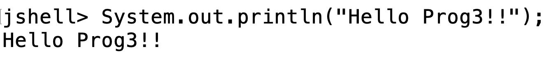
O interpretador de comandos jshel (Java shell)
Algumas vezes é tedioso escrever um programa inteiro para testar um único comando ou uma classe classe específica.
O interpretador jshell Permite avaliar diretamente os comandos Java sem as etapas de compilação e execução. Variáveis podem ser criadas e manipuladas, tal como num interpretador Python.
Para executá-lo, apenas digite jshell no terminal de comandos. Com o interpretador em execução, basta lançar comandos e ver o resultado. Por exemplo:
3-<number>

Slide 15
Visão geral
O que é Java?
Primeiro programa Java (Hello World!).
Compilação e execução.
Estruturas fundamentais de programação em Java
  Chamada de métodos.
  Tipos primitivos de dados.
  Variáveis e constantes.
  Operações aritméticas básicas.
  Operações lógicas e relacionais.
  Strings.
  Entrada e saída (básico).
  Controle de fluxo: condicionais e looping.
  Arrays e Array Lists.
Decomposição funcional.
3-<number>

Slide 16
Chamada de métodos
Fundamentalmente, uma classe em Java pode possuir dois tipo de métodos: Métodos de instância e Métodos de classe.
Métodos de instância
Operam sobre objetos. Para construir (alocar em memória) um objeto usamos o operador new seguido de um construtor da classe.
Para chamar um método de instância usamos o operador ponto:
  NomeObjeto.nomeMétodo(argumentos);
Exemplos:
  System.out.println("Hello!!");
  "Hello!!”.length();
  New Random().nextInt();
Métodos de classe
Métodos de classe são definidos com o modificador static e podem ser chamados diretamente da classe onde foram definidos.
Exemplo: a classe Math possui vários métodos estáticos voltados para operações matemáticas.
Math.sin(1.35);
Math.cos(3.14159);
Math.log(4.15);

Slide 17
Visão geral
O que é Java?
Primeiro programa Java (Hello World!).
Compilação e execução.
Estruturas fundamentais de programação em Java
  Chamada de métodos.
  Tipos primitivos de dados.
  Variáveis e constantes.
  Operações aritméticas básicas.
  Operações lógicas e relacionais.
  Strings.
  Entrada e saída (básico).
  Controle de fluxo: condicionais e looping.
  Arrays e Array Lists.
Decomposição funcional.
3-<number>

Slide 18
Os tipos primitivos de java
Java é uma linguagem fortemente tipada, isto é, todas as varáveis devem ser declaradas com algum tipo de dado.
Um tipo define o conjunto de valores possíveis e quais são as operações permitidas sobre esses valores. Por exemplo, o tipo int possui valores no conjunto {..., -2, -1, 0, 1, 2,...} e as operações permitidas são a adição, a subtração, a multiplicação, a divisão, entre outras.
Java suporta oito tipos pré-definidos (tipos primitivos).
  Quatro tipos para números inteiros.
  Dois tipos para números em ponto flutuante.
  Um tipo para caracteres.
  Um tipo booleano (verdadeiro e falso).
3-<number>

Slide 19
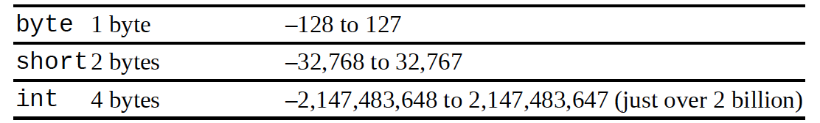
Tipos primitivos inteiros
Tipo
Intervalo de representação
Os intervalos independem da arquitetura e sistema operacional.
Literais long são representados com o sufixo L ou l (ex. 100000L).
Os números podem ser informados em binários usando o prefixo 0b (e.g., 0b101 = 5), hexadecimal 0x (e.g., 0xCAFE), octal com prefixo 0 (e.g., 0135) ou decimal (sem prefixo) 123.
3-<number>

Slide 20
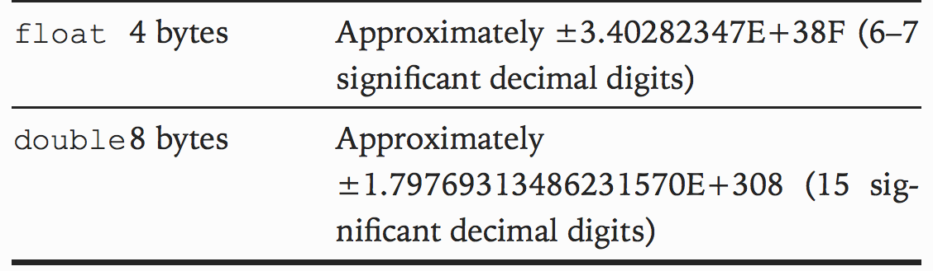
Tipos primitivos representados em ponto flutuante
Tipo
Intervalo de representação
Aproximadamente
Aproximadamente
Literais, por default, são armazenados como double (e.g., 3.1415). O sufixo d ou D em um literal denota explicitamente um double (e.g., 3.1415D).
Use f ou F como sulfixo em um literal para denotar um float (e.g., 3.1415F ou 2.1673f).
3-<number>

Slide 21
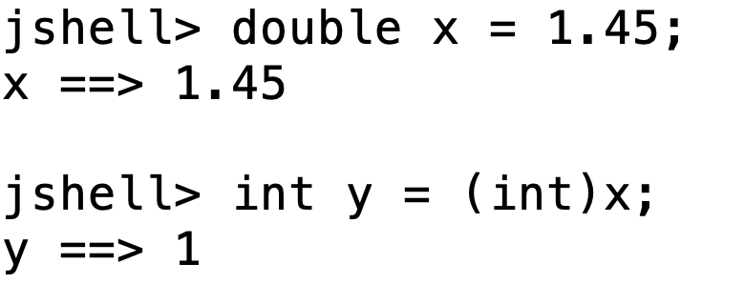
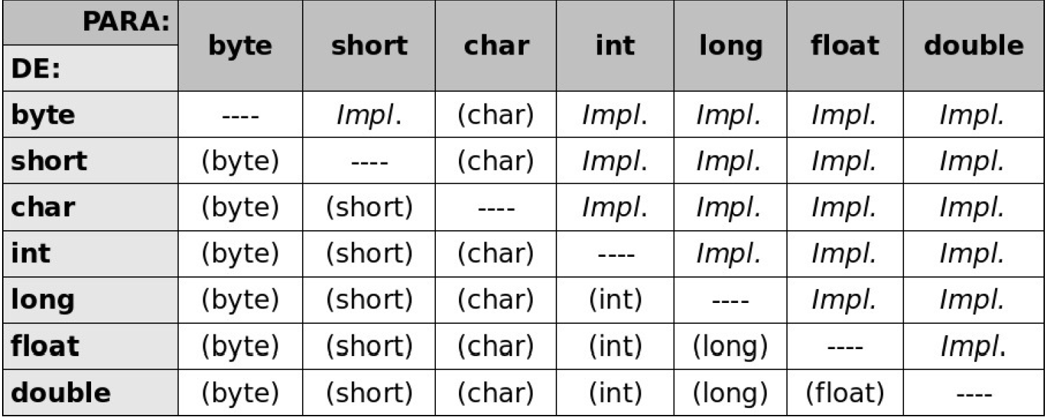
Conversões entre tipos (casts)
Casting é o ato de forçar a conversão de um tipo numérico em outro, mesmo que haja perda de precisão. Por exemplo, a conversão de um double para int:
Abaixo temos uma lista com os castings permitidos em Java. A palavra impl indica uma conversão implícita.
3-<number>

Slide 22
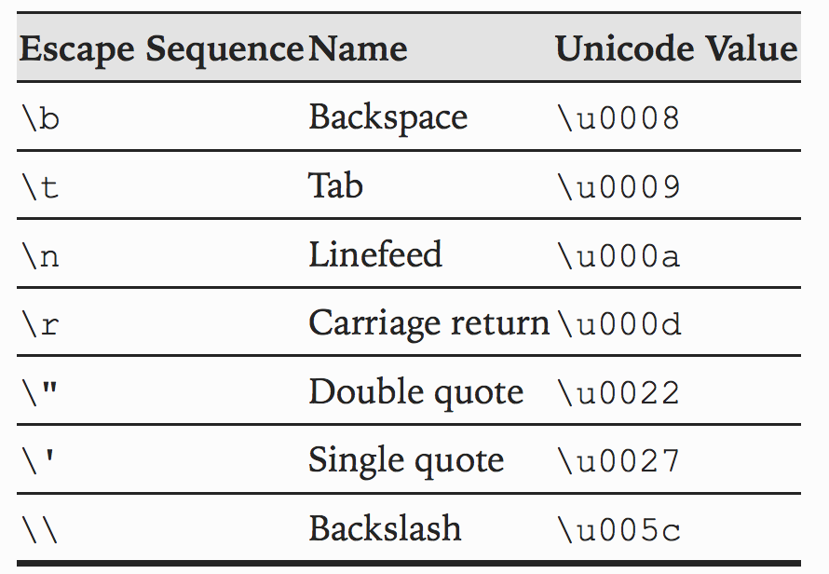
Tipo primitivo char
O tipo char representa caracteres Unicode individuais de 16 bits.
Literais são representados entre aspas simples ou com código hexadecimal precedido pela sequência de escape \u.
Exemplos: ‘\u004A’ = ‘J’, ‘\u0052’ = ‘R’.
Sequência de escape
Representação Unicode
3-<number>

Slide 23
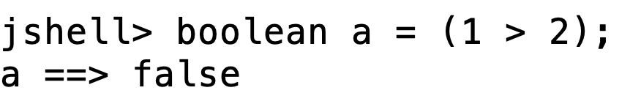
Tipo primitivo boolean
O tipo boolean possui apenas dois valores literais: true (verdadeiro) e false (falso). Variáveis e expressões booleanas são usadas na avaliação de expressões lógicas. Por exemplo:
Em Java não há relação entre inteiros e booleanos com a que existe na linguagem C. Lembre-se que em C/C++ o valor 0 é considerado falso em operações lógicas, ao passo que valores diferentes de 0 são considerados verdadeiros.
3-<number>

Slide 24
Visão geral
O que é Java?
Primeiro programa Java (Hello World!).
Compilação e execução.
Estruturas fundamentais de programação em Java
  Chamada de métodos.
  Tipos primitivos de dados.
  Variáveis e constantes.
  Operações aritméticas básicas.
  Operações lógicas e relacionais.
  Strings.
  Entrada e saída (básico).
  Controle de fluxo: condicionais e looping.
  Arrays e Array Lists.
Decomposição funcional.
3-<number>

Slide 25
Variáveis: declaração e inicialização
Uma variável é um nome que faz referência a uma posição de memória onde está armazenado dados de um determinado tipo.
O nome de uma variável deve começar com uma letra (‘A’ - ‘Z’, ‘a’ – ‘z’, ‘_’) seguida por uma sequência de letras e/ou dígitos. Nomes de variáveis são case sensitive. Para declarar uma variável, colocamos o tipo seguido pelo nome da variável. Opcionalmente, podemos inicializa-las durante a declaração.
  int idade;
  double salario = 500.0, auxiliar;
  char letra_inicial = ‘L’;
Memória
10
x
3-<number>

Slide 26
Variáveis: declaração e inicialização (cont.)
Para atribuir valores a uma variável usamos o operador de atribuição = (sinal de igual). Variáveis não inicializadas não podem ser usadas.
Exemplo:
  int idade; //não inicializada
  idade = 10; //atribui 10 a variável idade
  double salario; //não inicializada
  salario = salario + 1.0; //erro, pois a variável salário não foi inicializada.
3-<number>

Slide 27
Constantes
Usamos o modificador final para definir uma constante. Como o próprio nome diz, uma constante não pode ter seu valor alterado após sua inicialização. Segue um exemplo:
final double CM_POR_POL = 2.54; //valor definitivo
Como não mudam de valor, em geral as constantes são definidas como membros static (atributos de classe), de modo que uma única cópia é compartilhada por todos os objetos das classe. Segue um exemplo:
public class Calendario {
public static final int DIAS_POR_SEMANA = 7;
...
}
Com essa definição, todos os objetos criados a partir da classe calendário compartilhariam a constante DIAS_POR_SEMANA.
3-<number>

Slide 28
Tipos enumerados
Tipos enumerados são definidos pelo programador usando a palavra reservada enum.
Cada tipo enumerado define um conjunto de valores constantes normalmente usados para tornar a leitura do código mais clara.
Variáveis definidas como sendo do tipo enumerado T podem assumir somente valores restritos ao conjunto definido por T. Os literais do tipo T são acessados via operador ponto. Por exemplo:
enum tamanho {pequeno, medio, grande};
tamanho s = tamanho.medio;
3-<number>

Slide 29
Visão geral
O que é Java?
Primeiro programa Java (Hello World!).
Compilação e execução.
Estruturas fundamentais de programação em Java
  Chamada de métodos.
  Tipos primitivos de dados.
  Variáveis e constantes.
  Operações aritméticas básicas.
  Operações lógicas e relacionais.
  Strings.
  Entrada e saída (básico).
  Controle de fluxo: condicionais e looping.
  Arrays e Array Lists.
Decomposição funcional.
3-<number>

Slide 30
Operadores aritméticos
Operadores binários (dois operandos):
  Soma: +
  Subtração: -
  Multiplicação: *
  Divisão: /
  Módulo: %
O operador de divisão (/) denota divisão inteira se os dois operandos forem inteiros, e divisão em ponto flutuante se pelo menos um dos operandos for float ou double.
O operador módulo denota o resto da divisão inteira.
Operadores unários (um operando):
  Incremento: ++
  Decremento: --
Esses operadores atuam sobre inteiros e incrementam ou decrementam o valor da variável em 1.
Podem pós-fixados ou pré-fixados. Por exemplo:
int m = 7;
int x = 2*(++m);
int y = 2*(m++);
  Há diferença nos valores de x e y?
3-<number>

Slide 31
Combinando atribuição com os operadores aritméticos
Os operadores aritméticos podem ser combinados com o operador de atribuição.
int x = 8;
x += 4; é equivalente a x = x + 4;
x -= 4; é equivalente a x = x – 4;
x *= 4; é equivalente a x = x * 4;
x /= 4; é equivalente a x = x / 4;
x %= 4; é equivalente x = x % 4;
3-<number>

Slide 32
Funções e constantes matemáticas
A classe Math possui métodos e atributos static para auxiliar cálculos matemáticos corriqueiros.
Alguns exemplos:
  double x = 2.0;
  Math.sqrt(x); //raiz quadrada
  Math.pow(x,y); //x^{y}
  Math.sin(x); //seno(x)
  Math.cos(x); //cosseno(x)
  Math.tan(x); //tangente(x)
  Math.atan(x); //arctangente(x)
  Math.exp(x); //e^{x}
  Math.log(x); //ln(x)
  Math.log10(x); //log₁₀(x)
  Math.PI; // constante pi
  Math.E; //constante e
3-<number>

Slide 33
Visão geral
O que é Java?
Primeiro programa Java (Hello World!).
Compilação e execução.
Estruturas fundamentais de programação em Java
  Chamada de métodos.
  Tipos primitivos de dados.
  Variáveis e constantes.
  Operações aritméticas básicas.
  Operações lógicas e relacionais.
  Strings.
  Entrada e saída (básico).
  Controle de fluxo: condicionais e looping.
  Arrays e Array Lists.
Decomposição funcional.
3-<number>

Slide 34
Operadores relacionais e lógicos
Relacionais binários (dois operandos):
  Igual a: ==
  Diferente de: !=
  Menor que: <
  Maior que: >
  Menor ou igual a: <=
  Maior ou igual a: >=
Todos retornam um booleano (verdadeiro ou falso).
Exemplo:
3 < 5; // retorna true
Operadores lógicos:
  And lógico: &&
  Or lógico: ||
  Negação lógica: ! (unário)
Operador ternário ?: avalia a primeira expressão depois de ? se a condição é verdadeira; caso contrário, a segunda expressão é avaliada. Segue um exemplo:
  x < y ? System.out.println(x) :
  System.out.println(y);
3-<number>

Slide 35
Operadores lógicos bit a bit
Para qualquer tipo inteiro, existem operadores lógicos, chamados de operadores bit-a-bit, que atuam diretamente sobre os bits que compõe os números. Estes operadores são úteis para construir máscaras que permitem extrair partes dos números.
Java disponibiliza os seguintes operadores bit a bit:
  & (and bit-a-bit)
  | (or bit-a-bit)
  ^ (xor bit-a-bit)
  ~ (not bit-a-bit)
  >> (deslocamento a direita)
  << (deslocamento a esquerda).
Qual o valor de q no exemplo abaixo?
int q = (8 & (1 << 3)) >> 3;
3-<number>

Slide 36
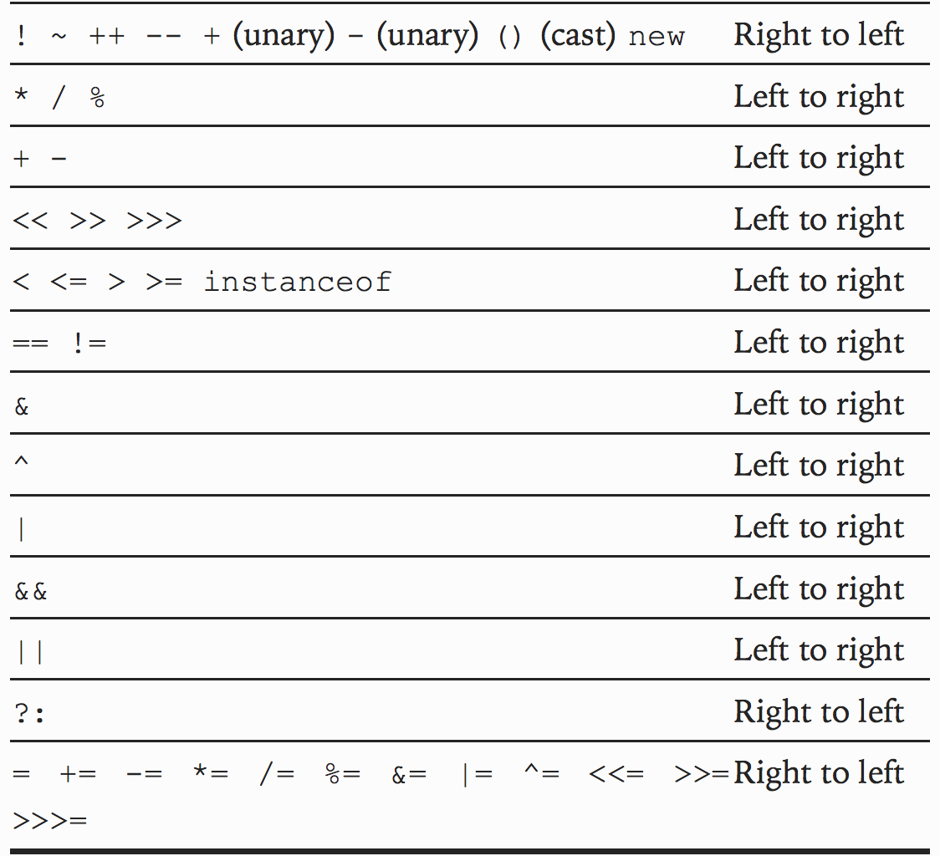
Precedência e associação dos operadores
Associação
Direita para esq.
Esq. para direita
Esq. para direita
Esq. para direita
Esq. para direita
Esq. para direita
Precedência
Esq. para direita
Esq. para direita
Esq. para direita
Esq. para direita
Esq. para direita
Direita para esq.
Direita para esq.
3-<number>

Slide 37
Visão geral
O que é Java?
Primeiro programa Java (Hello World!).
Compilação e execução.
Estruturas fundamentais de programação em Java
  Chamada de métodos.
  Tipos primitivos de dados.
  Variáveis e constantes.
  Operações aritméticas básicas.
  Operações lógicas e relacionais.
  Strings.
  Entrada e saída (básico).
  Controle de fluxo: condicionais e looping.
  Arrays e Array Lists.
Decomposição funcional.
3-<number>

Slide 38
Strings
Em Java, as strings de caracteres não são representadas por um tipo primitivo. Para isso, Java disponibiliza a classe String, cujos objetos armazenam uma sequência de caracteres unicode e possuem vários métodos públicos para manipulação da sequência de caracteres armazenada.
Em um programa Java, qualquer sequência de caracteres delimitada por aspas duplas é automaticamente convertida para um objeto da classe String.
Exemplos:
  "Hello alunos!”; //objeto string automaticamente alocado
  "Java\u2122”; //objeto string automaticamente alocado
  new String("Prog 1"); //objeto string alocado explicitamente
3-<number>

Slide 39
Strings: concatenação
Em Java, o operador + pode ser usado para concatenar Strings. No exemplo abaixo frase fará referência a um objeto String com conteúdo “hello prog III!”.
  String str1 = “hello”;
  String str2 = new String(“ prog III!”);
  String frase = str1 + str2;
Quando concatenamos uma String com um valor, o valor é convertido para String. No exemplo abaixo saída é “42 anos”.
  int idade = 42;
  String saída = idade + " anos";
Use o método estático join()para combinar strings separadas por um delimitador. No exemplo abaixo nomes fará referência a um objeto string com o conteúdo "Peter, Paul, Mary”.
  String nomes = String.join(", ", "Peter", "Paul", "Mary");
3-<number>

Slide 40
Strings: concatenação (cont.)
Por outro lado, é ineficiente concatenar um grande número de strings usando o operador +. Se o que interessa é apenas o resultado final, é mais eficiente usar um objeto StringBuilder.
Procedimento:
  Crie um objeto StringBuilder
  Para concatenar uma parte, use o método append()de StringBuilder
  Ao final converta o objeto StringBuilder para String usando o método toString()
  StringBuilder builder = new StringBuilder();
  builder.append(“Linder”);
  builder.append(“ Candido”);
  builder.append(“ da Silva”);
  String nome = builder.toString();
3-<number>

Slide 41
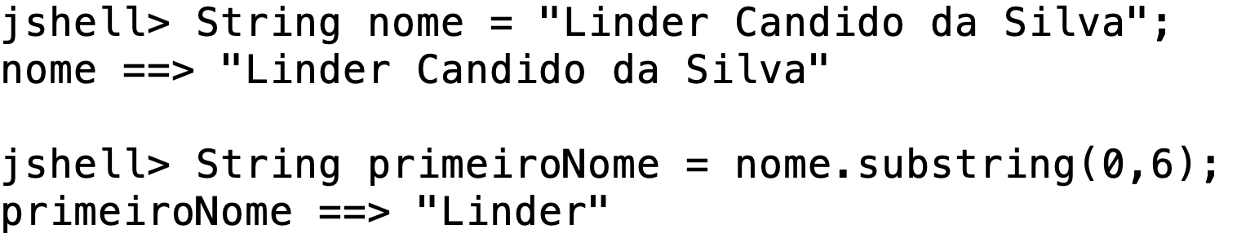
Strings: método substring()
Os caracteres de uma string são indexados, começando da posição zero, tal como em C++.
Para extrair uma parte de uma string a classe String disponibiliza o método público de instância substring(n,m). Tal método extrai m caracteres do objeto string chamador, iniciando na posição indicada por n, e cria um novo objeto para representar a string extraída.
Exemplo:
3-<number>

Slide 42
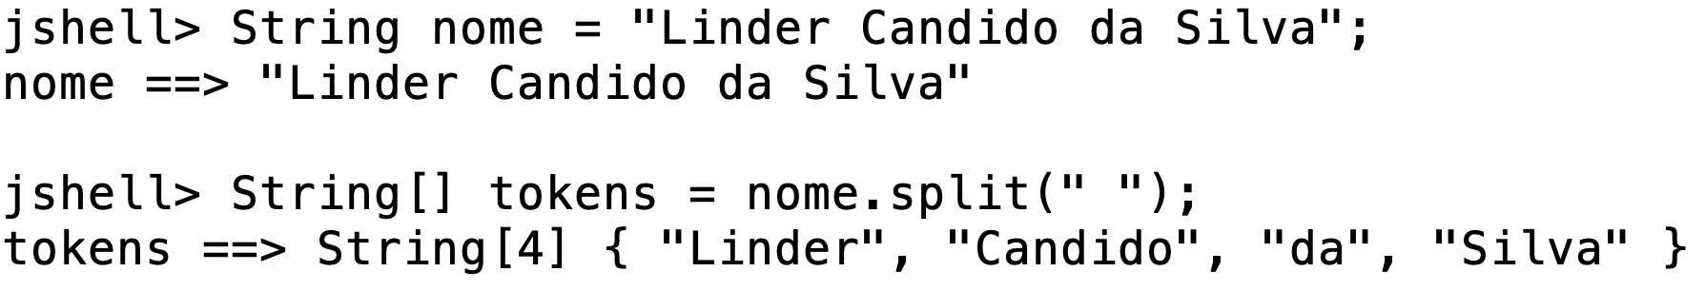
Strings: método split()
Para particionar uma string com base em um delimitador usamos o método split(). Split() retorna um array contendo as substrings.
O separador pode ser um caracter simples ou qualquer expressão regular. Para mais detalhes sobre expressões regulares consulte https://docs.oracle.com/javase/7/docs/api/java/util/regex/Pattern.html.
Por exemplo:
3-<number>

Slide 43
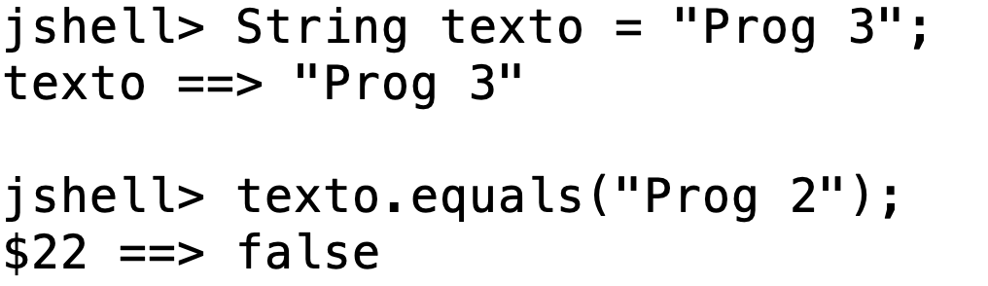
String: comparação
Para testar se duas Strings são iguais use o método de instância equals() ou equalsIgnoreCase() da classe String.
Este método compara o objeto String chamador com o objeto String passado como parâmetro e retorna true se as strings armazenadas forem iguais.
Segue um exemplo:
Nunca use == para comparar objetos String. O operador == retorna true somente se os objetos são os mesmos, não o seu conteúdo. A exceção é a comparação com null.
3-<number>

Slide 44
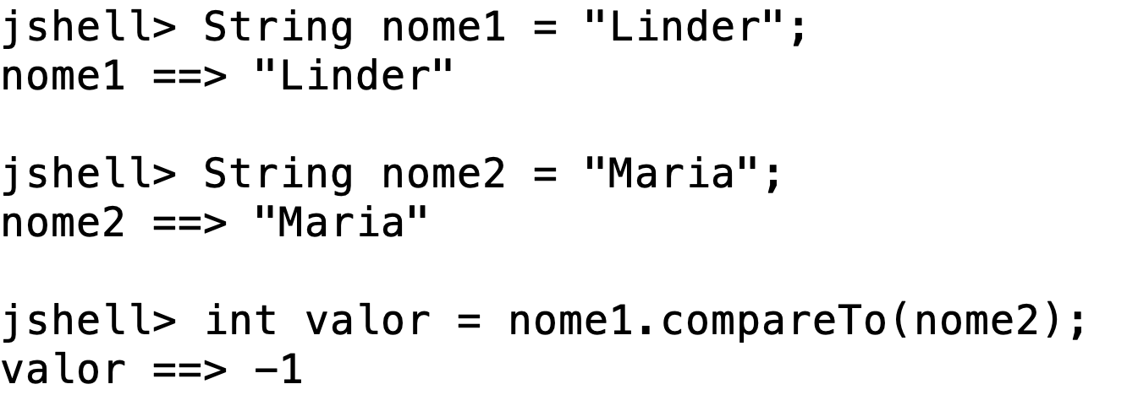
String: comparação (cont.)
Para comparar strings em termos de ordem alfabética, usamos o método de instância compareTo() da classe String.
Este método retorna um inteiro negativo se a string armazenanda pelo objeto chamador vier antes (em ordem alfabética) da string armazenada pelo objeto passado como parâmetro, e um inteiro positivo se ela vem depois. Se as strings são iguais o método retorna 0.
Exemplo:
3-<number>

Slide 45
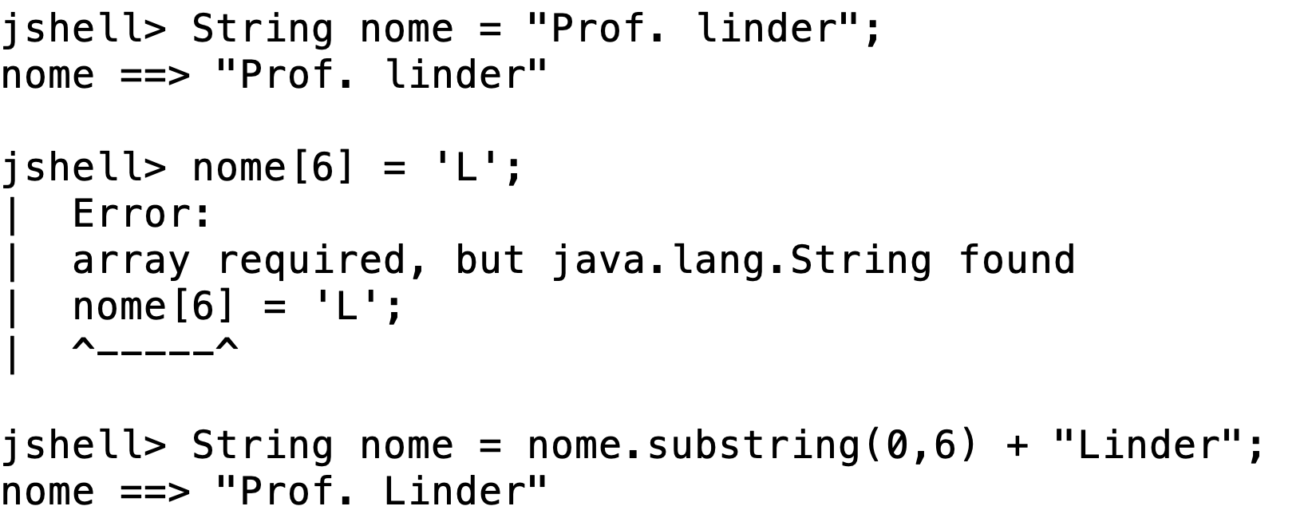
String: imutabilidade
Os objetos Strings são imutáveis, isto é, a classe String não possui métodos que permitem mudar o conteúdo da string armazenada após inicialização. Assim, se queremos uma string modificada, precisamos construir um novo objeto. Como exemplo, suponha que queiramos mudar a string “prof. linder” para “Prof. Linder”.
3-<number>

Slide 46
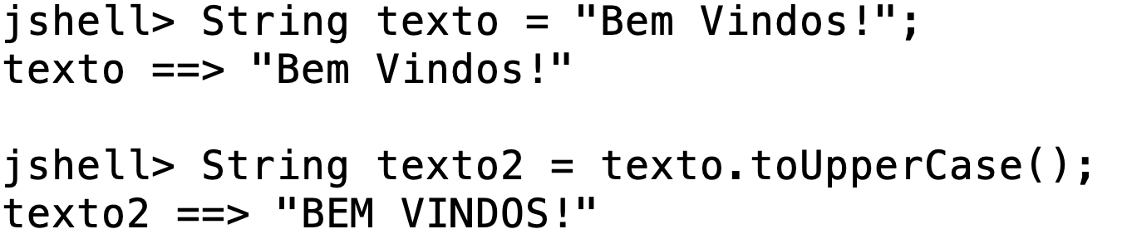
String: imutabilidade
Como exemplo um segundo exemplo, considere os métodos de instância toUpperCase() e toLowerCase() da classe string. Eles convertem, respectivamente, os caracteres para maiúsculo e minúsculo, mas o resultado é retornado em uma nova string, sem alterar a string original.
3-<number>

Slide 47
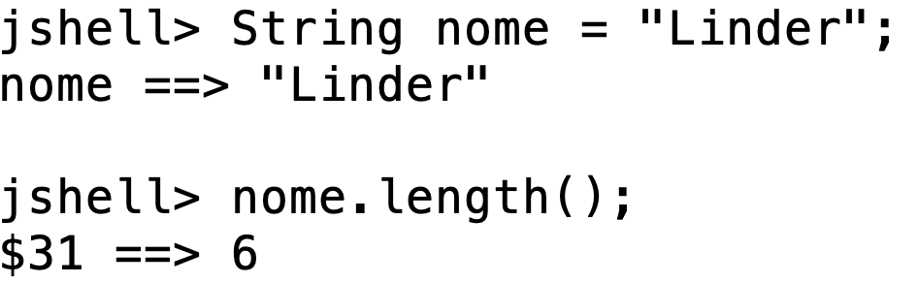
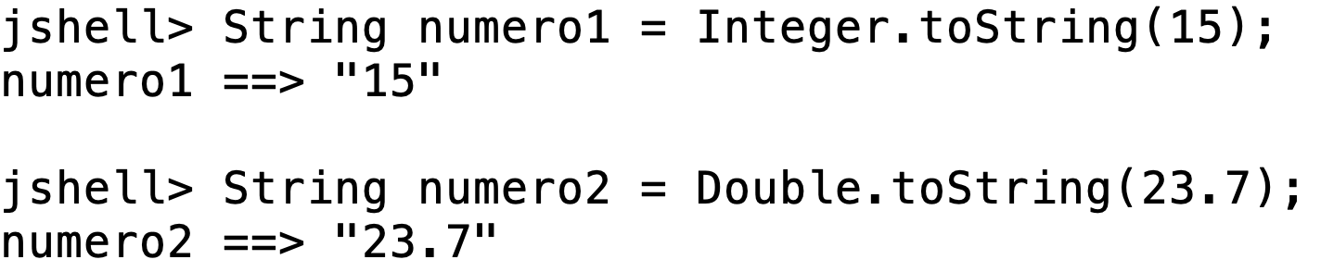
String: conversão de números e tamanho
Para recuperar o número de caracteres da string armazenada use o método length(). Esse método retona 0 quando a string armazenada pelo ojeto é vazia. Uma referência null não tem objeto associado e é diferente de uma string vazia.
Para converter um número para uma string usamos o método estático toString() das classes wrappers Integer, Float, Double.
3-<number>

Slide 48
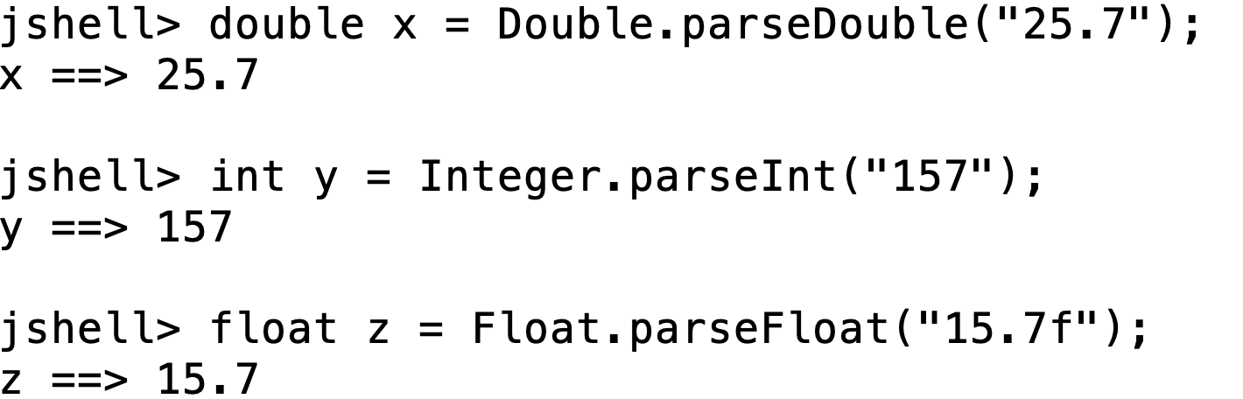
String: conversão de números e tamanho
Para converter um objeto String para números usamos os métodos estáticos parseInt(), parseFloat(), parseDouble(), das classes Integer, Float, Double.
3-<number>

Slide 49
String: documentação da API
Para mais detalhes e funcionalidades consulte a documentação em:
http://docs.oracle.com/javase/9/docs/api.
3-<number>

Slide 50
Visão geral
O que é Java?
Primeiro programa Java (Hello World!).
Compilação e execução.
Estruturas fundamentais de programação em Java
  Chamada de métodos.
  Tipos primitivos de dados.
  Variáveis e constantes.
  Operações aritméticas básicas.
  Operações lógicas e relacionais.
  Strings.
  Entrada e saída (básico).
  Controle de fluxo: condicionais e looping.
  Arrays e Array Lists.
Decomposição funcional.
3-<number>

Slide 51
Entrada e saída básica
Para escrever na saída padrão chamamos os métodos print(), println()ou printf() do objeto System.out da classe PrintStream. Segue alguns exemplos:
//Trabalhando com printf() e println()
class TestaSaidaBasica {
public static void main(String args[])
{
int x = 100;
System.out.printf(”x = %d\n", x); //imprime inteiro
float n = 2324435.3f;
System.out.printf(”n = %20.4f\n", n); //imprime double com 20 caracteres
System.out.printf(”PI = %.2f\n", Math.PI); //imprime double
System.out.println(”x = ”+x); //imprime string
System.out.printf(”%s\n”,”x = “+x); //imprime string
}
}
3-<number>

Slide 52
Entrada e saída: o básico
A entrada padrão está associada ao objeto estático System.in da classe InputStream, que possui métodos para leitura de bytes individuais.
Para ler Strings e números da entrada padrão, precisamos criar um objeto da classe Scanner, definida no pacote java.util.*, e conectá-lo à entrada padrão.
//Trabalhando com printf() e println()
class TestaEntradaBasica {
public static void main(String args[])
{
Scanner leitor = new Scanner(System.in);
int x = leitor.nextInt(); //le um inteiro do teclado
double y = leitor.nextDouble(); //le um double do teclado
float n = leitor.nextFloat(); //le um float do teclado
String s = leitor.next(); //le a string até o primeiro espaço
String s = leitor.nextLine(); //le a string até a quebra de linha
}
}
3-<number>

Slide 53
Visão geral
O que é Java?
Primeiro programa Java (Hello World!).
Compilação e execução.
Estruturas fundamentais de programação em Java
  Chamada de métodos.
  Tipos primitivos de dados.
  Variáveis e constantes.
  Operações aritméticas básicas.
  Operações lógicas e relacionais.
  Strings.
  Entrada e saída (básico).
  Controle de fluxo: condicionais e looping.
  Arrays e Array Lists.
3-<number>

Slide 54
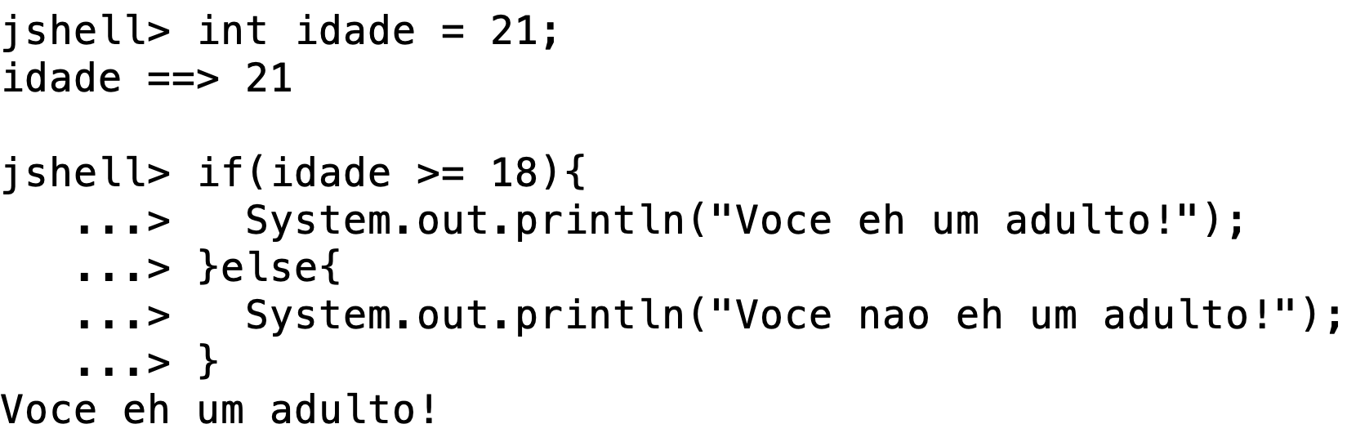
Comando if-else
O comando if é usado para testar uma condição para a execução de um bloco de comandos. Opcionalmente, o comando pode incorporar um bloco else executado quando a condição não é satisfeita.
Sintaxe geral:
  if(condição){
  ...
  } else {
  ...
  }
Exemplo:
3-<number>

Slide 55
Seleção mútipla com switch
public class SwitchDemonstration {
public static void main(String[] args) {
int mes = 8;
String stringMes;
switch (mes) {
case 1: stringMes = "Janeiro"; break;
case 2: stringMes = "Fevereiro"; break;
case 3: stringMes = "Março"; break;
case 4: stringMes = "Abril"; break;
case 5: stringMes = "Maio"; break;
case 6: stringMes = "Junho"; break;
case 7: stringMes = "Julho"; break;
case 8: stringMes = "Agosto"; break;
case 9: stringMes = "Setembro"; break;
case 10: stringMes = "Outubro"; break;
case 11: stringMes = "Novembro"; break;
case 12: stringMes = "Dezembro"; break;
default: stringMes = "Mes invalido!"; break;
}
System.out.println(stringMes);
}
}
Esse comando é usado para selecionar uma dentre várias possibilidades de valores para uma dada variável. A variável de seleção pode ser um inteiro ou um caracter.
3-<number>

Slide 56
Loop: while
O comando while é usado para definir um bloco de código que é executado repetidamente enquanto uma certa condição for avaliada como verdadeira.
Sintaxe geral:
while(condição){
comando1;
comando2;
...
}
Exemplo: somar de zero a 100
public class SwitchDemonstration {
public static void main(String[] args) {
int soma = 0;
int contador = 0;
while(contador <= 100){
soma += contador;
contador++;
}
System.out.printf(“\n%d”,soma);
}
}
3-<number>

Slide 57
Loop: for
O comando for é usado para definir um bloco de código que é executado repetidamente enquanto uma certa condição for avaliada como verdadeira. Esse comando é usado normalmente quando o número de repetições é conhecido.
Sintaxe geral:
for(inic; cond; inc){
comando1;
comando2;
...
}
inic é a inicialização da variável de
controle do looping.
cond é a condição de parada.
inc define a forma como a variável deve
ser incrementada/decrementada.
Exemplo: somar de zero a 100
public class SwitchDemonstration {
public static void main(String[] args) {
int soma = 0;
for(int cont=0; cont <=100; cont++){
soma += cont;
}
System.out.printf(“\n%d”,soma);
}
}
3-<number>

Slide 58
Visão geral
O que é Java?
Primeiro programa Java (Hello World!).
Compilação e execução.
Estruturas fundamentais de programação em Java
  Chamada de métodos.
  Tipos primitivos de dados.
  Variáveis e constantes.
  Operações aritméticas básicas.
  Operações lógicas e relacionais.
  Strings.
  Entrada e saída (básico).
  Controle de fluxo: condicionais e looping.
  Arrays e Array Lists.
Decomposição funcional.
3-<number>

Slide 59
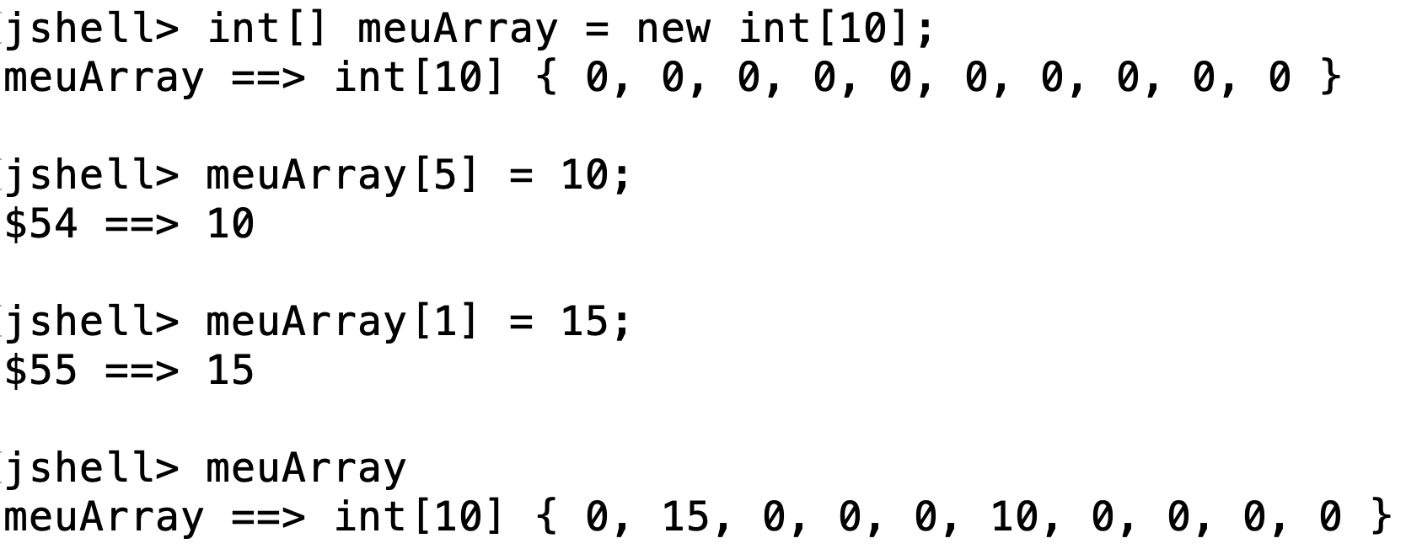
Arrays
Um array é uma estrutura de dados que armazena um conjunto de valores de um mesmo tipo. Os elementos do array são acessados por indexação [ ], começando pela posição 0.
Sintaxe geral de declaração de uma referência para um array em Java:
  Nome_do_tipo[] nome_da_variavel;
Um array é criado usando o operador new e, nesse caso, inicializado com valores default do tipo de dado armazenado. A seguir um exemplo de criação de um array de inteiros:
3-<number>

Slide 60
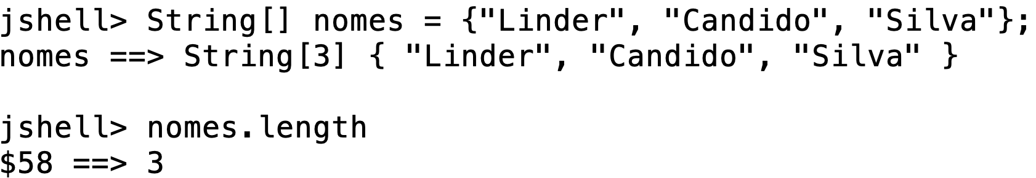
Arrays (cont.)
Arrays de objetos são inicializados com referências null, portanto precisamos preenchê-lo.
  String[] nomes = new String[2]; //nomes[0]==nomes[1]==null
Um array pode ser criado e inicializado com uma lista de valores:
  String[] nomes = {“Linder”, “Candido”, “Silva”};
  String[] nomes = new String[3] { “Linder”, “Candido”, “Silva”};
O acesso é feito indexando o array:
  nomes[0] -> “Linder”; nomes[1] -> “Candido” e nomes[2] -> “Silva”
Uma vez criado, o tamanho de uma array não pode ser modificado. O número de elementos do array é dado pela variável de instância pública length.
3-<number>

Slide 61
ArrayList
Ao construir um array, você precisa saber seu tamaho, pois, uma vez construído, o comprimento nunca pode mudar. Infelizmente, isso é inconveniente em muitas aplicações práticas.
Uma solução é usar a classe ArrayList do pacote java.util.
Um objeto ArrayList gerencia um array internamente. Quando esse array se torna muito pequeno ou pouco utilizado, outro array é criado automaticamente e os elementos são movidos para ele. Este processo é transparente para o programador.
A sintaxe para criação/manipulação de um ArrayList é completamente diferente da sintaxe para criação/manipulação de um Array. Para começar, ArrayList é uma classe genérica, isto é, uma classe com um parâmetro de tipo.
3-<number>

Slide 62
ArrayList (cont.)
A sintaxe geral para criação de uma referência para um ArrayList envolve especificar o tipo de objeto que será armazenado usando <>:
  ArrayList<tipo_dado> meu_arraylist; //uma referência para um ArrayList
Para construir um ArrayList usamos o operador new. No exemplo a seguir, criamos um ArrayList para objetos String de tamanho 0:
  ArrayList<String> amigos = new ArrayList<String>();
  ArrayList<String> amigos = new ArrayList<>();//tipo implicito
Para adicionar elementos usamos método de instância público add() de ArrayList:
  amigos.add(“Linder”); //adiciona ao final
  nomes.add(“Paul”); //adiciona ao final
  nomes.add(1,”Lucas"); //adiciona antes do elemento com índice 1
3-<number>

Slide 63
ArrayList (cont.)
Não há uma forma de inicialização direta de um ArrayList, mas podemos criar uma lista e passar para um de seus construtores:
  ArrayList<String> amigos = new ArrayList<>(List.of("Peter", "Paul"));
  ArrayList<Integer> amigos = new ArrayList<>(List.of(1, 2, 5));
Você pode remover elementos de um ArrayList usando o método remove().
  amigos.remove(1); //remove “Paul”, o índice começa em zero
Com o método get() acessamos os elementos. Com o método set() substituímos um elemento por outro:
  String p = amigos.get(0); // p aponta para “Peter”
  amigos.set(1, ”Mary"); //substitui o segundo elemento do ArrayList
3-<number>

Slide 64
ArrayList (cont.)
O método de size() retorna o tamanho do ArrayList, isto é, o número de objetos armazenados. Use o seguinte loop para percorrer todos os elementos:
  for (int i = 0; i < amigos.size(); i++) {
  System.out.println(amigos.get(i));
  }
Tipos primitivos não servem como parâmetros de tipo para uma classe genérica. Por exemplo, um ArrayList<int> é ilegal! A solução é usar uma classe de wrapper (invólucro).
Para cada tipo primitivo, há um classe de wrapper correspondente: Integer, Byte, Short, Long, Character, Float, Double e Boolean. Por exemplo:
  ArrayList<Integer> numeros = new ArrayList<>();
  numeros.add(42);
  int primeiro = numeros.get(0);
  numeros.set(1, 33);
3-<number>

Slide 65
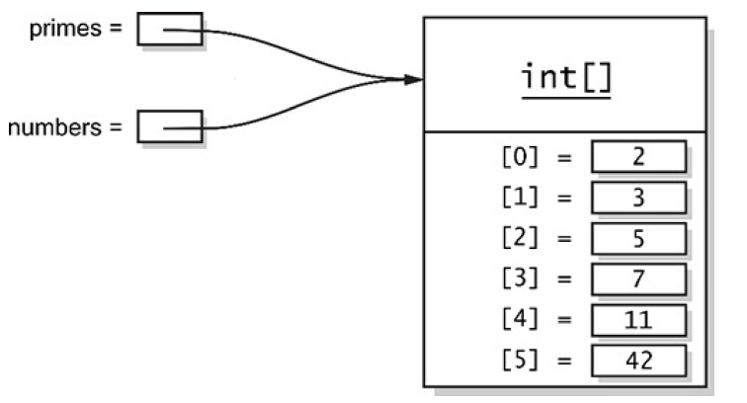
Copiando Array
Quando atribuímos uma variável de Array para outra para outra variável Array usando o operado de atribuição, ambas as variáveis ​​irão se referir para a mesmo objeto. Portanto, se uma fizer uma modificação no Array, a modificação será observada pela outra.
Segue um exemplo:
  int[] primos = {2, 3, 5, 7, 11, 42};
  int[] números = primes;
primos =
números =
3-<number>

Slide 66
Copiando Array (cont.)
Se o desejado for um novo Array com uma cópia dos valores, use o método estático copyOf() da classe Arrays.
  int[] primos = {2, 3, 5, 7, 11, 42};
  int[] números = Arrays.copyOf(primes, primes.length);
primos =
números =
3-<number>

Slide 67
Copiando ArrayList
Cópias de ArrayList seguem a mesma lógica. Portanto, se o seu objetivo não é o compartilhamento de valores, mas a cópia dos valores, construa um novo ArrayList passando o antigo como parâmetro para o construtor.
Segue um exemplo de compartilhamento:
  ArrayList<Integer> primos = ArrayList<>(List.of(2, 3, 5, 7, 11, 42));
  ArrayList<Integer> números = primes;
3-<number>

Slide 68
Copiando ArrayList (cont.)
Segue um exemplo de cópia:
  ArrayList<Integer> primos = ArrayList<>(List.of(2, 3, 5, 7, 11, 42));
  ArrayList<Integer> números = new ArrayList<>(primes);
primos =
números =
3-<number>

Slide 69
O loop for melhorado
Para visitar todos os elementos de um Array ou ArrayList há uma versão mais prática do loop for. Seguem um exemplo com array:
  int[] numeros = {2, 3, 5, 7, 11, 42};
  for(int x: numeros){
  System.out.println(x);
  }
Segue um exemplo com ArrayList:
  ArrayLis<String> nomes = ArrayList<>(List.of(“Linder”, “Joao”));
  for(String s: nomes){
  System.out.println(s);
  }
3-<number>

Slide 70
Algoritmos básicos usados com Array e ArrayList
As classes Arrays e Collections fornecem implementações de algoritmos úteis para operar com objetos Array e ArrayList.
Para preencher um Array com um dado valor use o método fill() de Arrays:
  int[] numeros = new int[10];
  Arrays.fill(numeros, 5); //atribui 5 a todas as posições
Para preencher um ArrayList com um dado valor use o método fill() de Collections:
  ArrayList<String> amigos = new ArrayList<>(List.of("","",""));
  Collections.fill(amigos, “Joao”);
Para ordenar um Array ou ArrayList, use o método sort(), respectivamente das classes Arrays e Collections:
  Arrays.sort(numeros);
  Collections.sort(amigos);
3-<number>

Slide 71
Algoritmos para Array e ArrayList (cont.)
Para converter um Array para String use o método toString() de Arrays:
  int[] numeros = {1, 2, 3, 4, 5};
  String str = Arrays.toString(numeros);
Para converter um ArrayList para String:
  ArrayList<String> letras = new ArrayList<>(List.of(”a",”b",”c"));
  String str = Collections.toString(letras);
Alguns algoritmos em Collection (para ArrayList), não estão implementados em Arrays:
  Collection.reverse(letras);//inverte os elementos
  Collections.shuffle(letras);//embaralha os elementos randomicamente
3-<number>

Slide 72
Argumentos de linha de comando
Como vimos em nosso primeiro exemplo, o método main() de todo programa Java tem um parâmetro que é um array de String:
  public static void main(String[] args);
Quando um programa é executado, este parâmetro recebe os argumentos especificados na linha de comando. Por exemplo, considere o programa a seguir:
  public class Saudacoes {
  public static void main(String[] args) {
  for (int i = 0; i < args.length; i++) {
  String arg = args[i];
  System.out.println(arg);
  }
  }
  }
Quando executado como java Saudacoes -g cruel world o programa imprime cada um dos argumentos: “-g”, “cruel” e “world”.
3-<number>

Slide 73
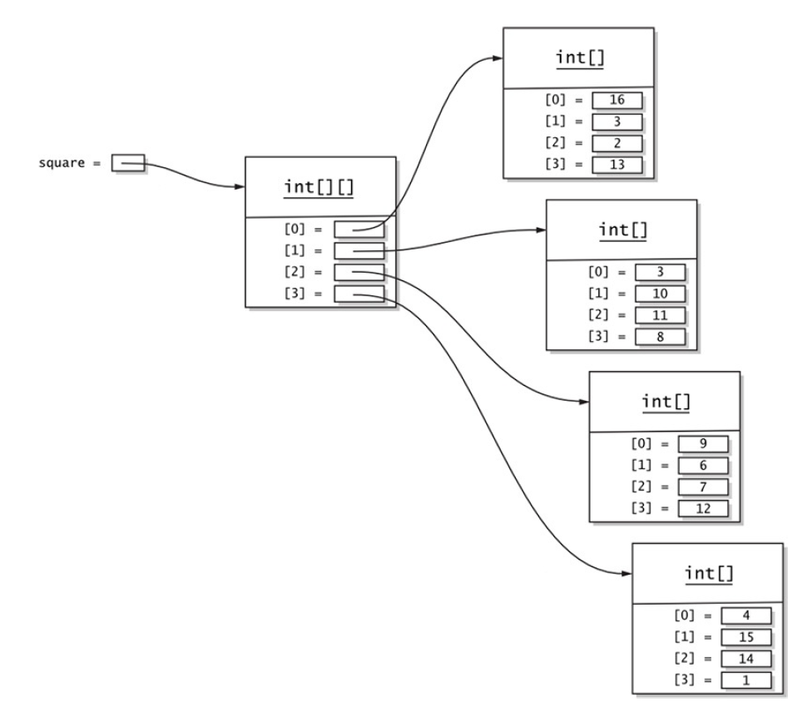
Arrays multidimensionais
Em Java, um Array multidimensional é implementado como um Array de Array. Por exemplo, aqui está como você declara e aloca um Array bidimensional de inteiros:
  int[][] square = {{ 16, 3, 2, 13}, { 3, 10, 11, 8},
  { 9, 6, 7, 12}, {9, 15, 14, 1}};
3-<number>

Slide 74
Arrays multidimensionais (cont.)
Para acessar um elemento específico, use um pare de colchetes [][]. No exemplo abaixo o primeiro índice pega a segunda linha e o segundo índice pela o terceiro elemento da segunda linha.
  int elemento = square[1][2]; //elemento = 11
É possível, inclusive, trocar as linhas de posição:
  int[] temp = square[0];
  square[0] = square[1];
  square[1] = temp;
Se os valores iniciais não forem atribuídos, então é necessário usar o operador new e especificar as dimensões:
  int[][] square = new int[4][4]; // linha, depois coluna
3-<number>

Slide 75
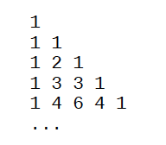
Arrays multidimensionais (cont.)
Não há nenhum requisito de que as linhas do Array tenham o mesmo comprimento. Por exemplo, podemos criar um Array bidimensional com o seguinte formato:
Primeiro construímos um Array com n linhas e construímos cada linha com o tamanho desejado:
  int[][] triangle = new int[n][];
  for(int i=0; i<n; i++)
  triagle[i] = new int[i+1]; //aloca a linha
  ...
  }
3-<number>

Slide 76
Arrays multidimensionais (cont.)
Para percorrer um Array multidimensional precisamos de um loop para cada dimensão. Abaixo um exemplo para o caso do Array bidimensional triagle.
Com for comum:
  for (int i = 0; i < triangle.length; i++) {
  for (int j = 0; j < triangle[i].length; j++) {
  System.out.printf("%d", triangle[i][j]);
  }
  System.out.println();
  }
Com for melhorado:
  for (int[] row : triangle) {
  for (int element : row) {
  System.out.printf("%d", element);
  }
  System.out.println();
  }
3-<number>

Slide 77
Visão geral
O que é Java?
Primeiro programa Java (Hello World!).
Compilação e execução.
Estruturas fundamentais de programação em Java
  Chamada de métodos.
  Tipos primitivos de dados.
  Variáveis e constantes.
  Operações aritméticas básicas.
  Operações lógicas e relacionais.
  Strings.
  Entrada e saída (básico).
  Controle de fluxo: condicionais e looping.
  Arrays e Array Lists.
Decomposição funcional.
3-<number>

Slide 78
Ideia geral
A medida que o seu programa fica muito grande, você deve decompô-lo em várias classes, para facilitar o desenvolvimento e a manutenção do código. Em breve veremos como fazer isso.
Por hora, considerando programas mais simples, podemos decompô-lo em métodos separados da mesma classe.
Esses métodos devem ser declarados com o modificador static, assim como o próprio método principal main() e você pode criar quantos métodos for necessário. Entretanto, não é possível chamar métodos de instância diretamente no método estático como main(), pois eles devem ser chamados de um objeto.
3-<number>

Slide 79
Declarando e chamando métodos estáticos
Ao declarar um método, forneça o tipo do valor de retorno, o nome do método e os tipos e nomes dos parâmetros do método.
Em seguida, forneça a implementação no corpo do método definida entre {}. Use uma instrução return para retornar o resultado. Exemplo:
  Public class Media{
  public static void main(String[] args){
  double a = 10.0; b = 15.0;
  double result = average(a, b);
  ...
  }
  public static double average(double x, double y) {
  double sum = x + y;
  return sum / 2;
  }
  }
Coloque o método na mesma classe do método principal. Não importa se acima ou abaixo do método principal.
3-<number>

Slide 80
Parâmetros Array ou ArrayList e tipos de retorno
Você pode passar um ou mais Array (ou ArrayList) como parâmetro para um método. O método simplesmente recebe uma referência para o array (ou ArrayList), através do qual pode modificá-lo. No exemplo abaixo, o método troca dois elementos em um array:
  public static void swap(int[] values, int i, int j) {
  int temp = values[i];
  values[i] = values[j];
  values[j] = temp;
  }
Os métodos podem retornar um Array. Este método retorna um Array que consiste no primeiro e no último valor de um determinado Array passado como parâmetro:
  public static int[] firstLast(int[] values) {
  if (values.length == 0) return new int[0];
  else return new int[] { values[0], values[values.length - 1] };
  }
3-<number>

Slide 81
Métodos com número variável de parâmetros
Já usamos métodos que podem receber um número variável de parâmetros:
  System.out.printf("%d", n);
  System.out.printf("%d %s", n, “Prog 3”);
Para definir um método que recebe um número variável de parâmetros, definimos o tipo seguido por três pontos. Internamente, este parâmetro é tratado como um Array, mas na chamada os valores são passados individualmente. Por exemplo:
  public static double average(double... values) {
  double sum = 0;
  for (double v : values) sum += v;
  return values.length == 0 ? 0 : sum / values.length;
  }
3-<number>

Slide 82
Métodos com número variável de parâmetros (cont.)
Agora, durante a chamada:
  public static void main(String[] args) {
  double result = average(3, 4.5, -5.0, 0);
  ...
  }
Além disso, se os parâmetros estão num Array, você não precisa extraí-los:
  public static void main(String[] args) {
  double[] scores = {3, 4.5, -5, 0};
  double result = average(scores);
  ...
  }
3-<number>

Slide 83
Leitura recomendada
Capítulo 1 do livro texto (Core Java, para o impaciente).
3-<number>

